Slide 1
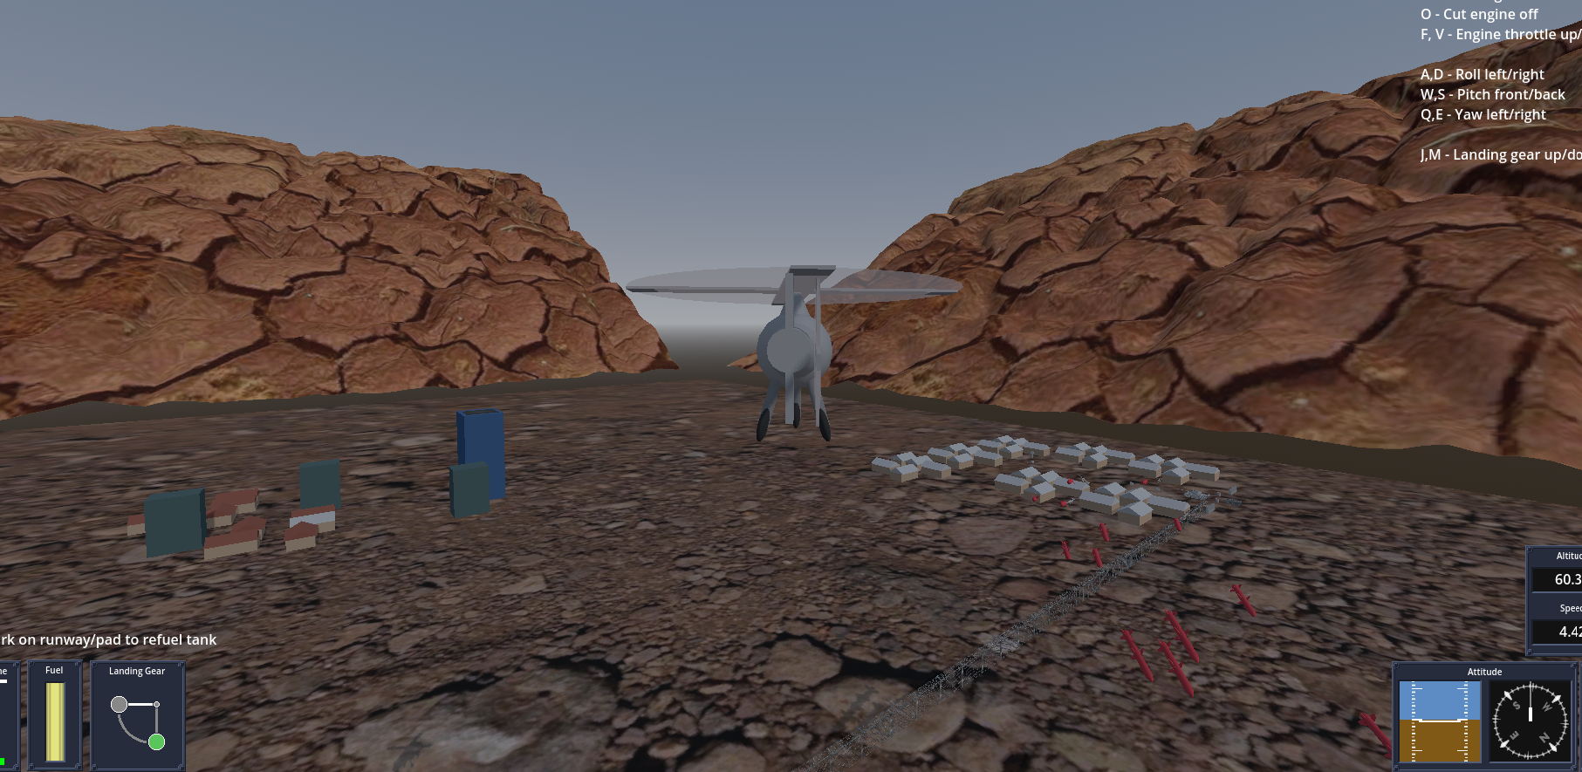
Catch the mice
Made by blue team (Dolev, amit, katy, gita and Oren)

Slide 2
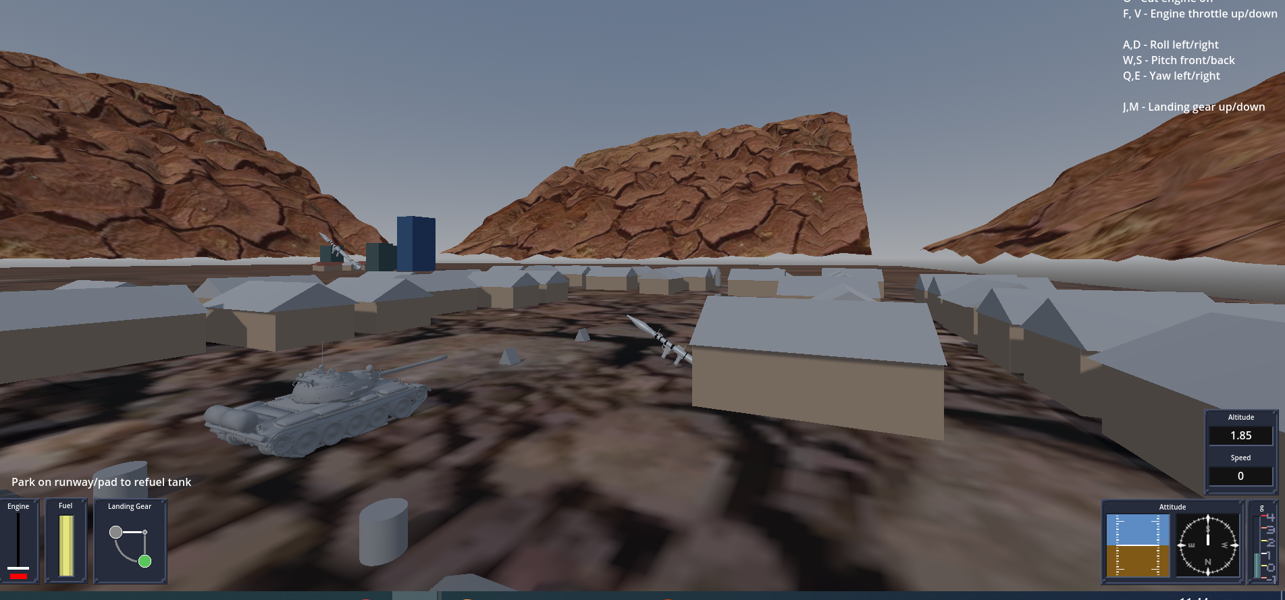
שלבי הפיתוח
ביציאה לדרך קיווינו לממש את המשחק הבא:
שיירת סיוע הומניטרית נכנסת לעזה ומנסה להגיע ליעד אזרחי ברצועה תוך התחמקות ממארבי חמאס.
השחקן הוא רחפן \ הליקופטר \ מטוס אשר אמור להגן על השיירה לפני שמספיקים להשמיד את כולה.
בהגעה ליעד המסירה של השיירה – היא יוצאת למשימה סודית לתפוס את סינוואר.
בנינו תכן אשר כולל את האובייקטים הבאים:
העיר עזה, כלי טיס, מפה כללית, שיירה, משגרים נגד מטוסים (RPG), טיל אוויר קרקע (Spike), סינוואר וכו'.
מצאנו תבנית לתחילת המשחק אשר כוללת סימולטור טיסה.
בפועל, בסיום היום השני הבנו שאנחנו לא נספיק לממש את המשחק המקורי ולכן החלטנו לשנות קונספט ל-"תפוס את העכברים" – משחק בו מסוק מנסה להתחמק מטילים נגד מטוסים ומנסה להשמיד את העכברים (מחבלים אשר יורים עליו טילים) על גבי המפה

Slide 3
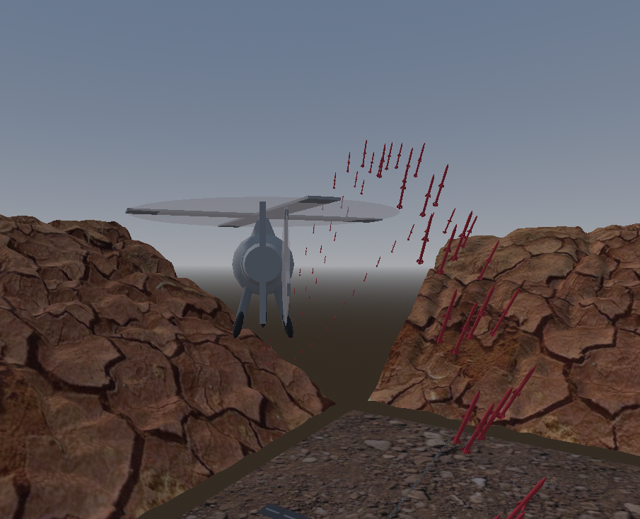
עמידה במשימה
בשל הקשיים הנובעים מבניית משחק תלת מימדי, לא הצלחנו לעמוד במימוש המשחק הראשוני שתכננו, בפועל מימשנו את רוב הפונקציונליות ושינינו טיפה קונספט עבור המשחק.
המשחק כולל יכולת טיסה במטוס מעל פני קרקע מעוצבים, יכולת להתחמק מטילים ולירות טילים על מטרות קרקעיות
הטילים נגד קרקע הינם רפאליים מקוריים (Spike) וגם הטילים נגד מטוסים הם למעשה מיירטים של כיפת ברזל אשר נגנבו ע"י מחבלי החמאס ומתבייתים על המטוסים.

Slide 4
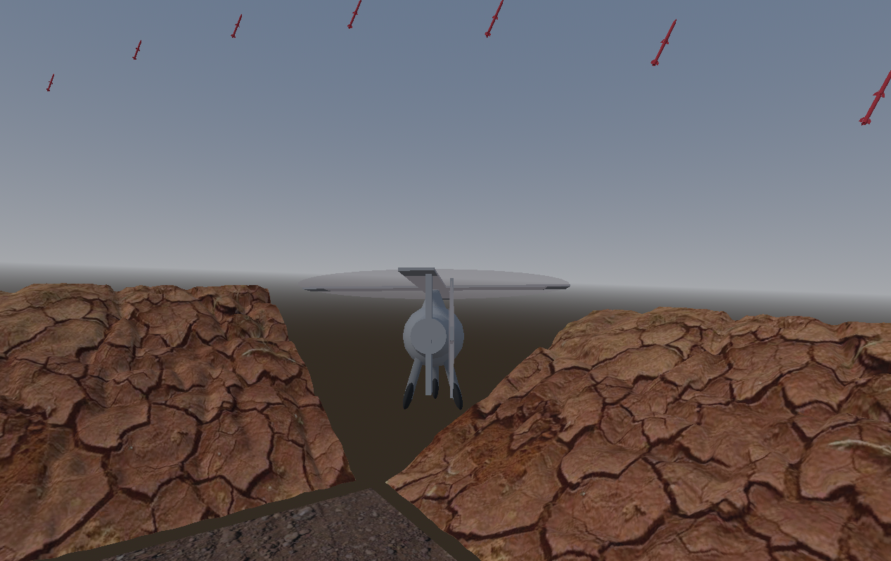
עבודת צוות
חילקנו את הפיתוח למשימות הבאות אשר שובצו לאנשים בצורה הבאה:
בחינת שלד למשחק (סימולטור טיסה)
מציאת Assets גרפיים למשחק (משגר, טילים, גדרות, בתים וכו')
פיתוח השיירה ההומניטרית אשר כוללת מסלול, רכבים, טנקים ומשאיות הנוסעים במסלול ידוע מראש תוך ספיגת אש ממארבים.
בניית ועיצוב המפה (גדרות, מחסומים, מבנים, מארבים , פני שטח)
פיתוח המשגרים וטילים נגד מטוסים
פיתוח טיל ה-Spike נגד מטרות קרקעיות
יצירת הדמות עבור סינוואר ומיקומו במקומות אקראיים
תמיכה בפיצוץ בפגיעת הטילים במטוס \ פגיעת הטילים בקרקע וכו'.

Slide 5

מידת שיפור נקודת התחלה
הוספנו לסימולטור טיסה את היכולות הבאות:
שיירה הכוללת טנק ונגמ"ש
משגרים נגד מטוסים אשר יורים טילים כאשר המטוס מתקרב
טילים נגד מטרות קרקעיות המשוגרים ממטוס ומתפוצצים על הקרקע בשיגור מהמטוס
תגובות פיסיקליות של אובייקטים
הוספת Drone חדש (טרם שולב במשחק)
עיצוב מפה עם קרקע ובתים של עזה

Slide 6
תודה רבה!

